Slide 1


2022
基于智能语音系统的
隐蔽通信设计

Slide 2
汇报目录
01
02
03
04
研究背景
研究进展
项目特点
项目前景

Slide 3
Part one
研究课题的背景及旨在解决的问题

Slide 4
研究课题的背景及旨在解决的问题
目的
危害性
本团队将对抗样本攻击技术应用于隐蔽信道的构建，建立了两套应用于不同环境的通讯策略，分别为强隐蔽性通讯策略与强实时性通讯策略，均能有效的防御窃听。区别与基于规则和密码学的传统隐蔽通信模式，是对隐蔽通信构建的一种新的启发。
需求高
传统的通讯加密技术和物理层安全技术都无法很好的解决隐私问题，因为窃听者可以通过分析截获到的数据获取关键的加密信息。而这种行为对网络运行、信息传递以及商业经营等造成极大的影响。
随着网络通信传输速率的提升，2021年底移动通信用户数达到18.2亿，相当于10年前的1.8倍。同时，通讯安全逐渐受到人们的重视。

Slide 5
Part two
研究进展
1.现阶段研究成果

Slide 6

现阶段研究成果
隐蔽通讯
一个目的
两个重心、策略不同的模型
强隐蔽性通讯策略
强实时性通讯策略

Slide 7
现阶段研究成果
强隐蔽性通讯策略
强实时性通讯策略
通过音频对抗模型，即针对音频转文本引擎设计的有目标攻击，将用户发送的内容，隐藏入一个音频文件之中。只有通讯双方同时掌握相同模型与模型参数时，才能正确的解析隐藏信息。
通过对说话人声音以随机种子进行扰乱，并将种子信息通过音频对抗模型隐藏，将扰乱后音频与隐藏信息结合发出。当接收方收到后，通过语音识别模型转录出种子信息，再将扰乱音频还原为通话内容。

Slide 8

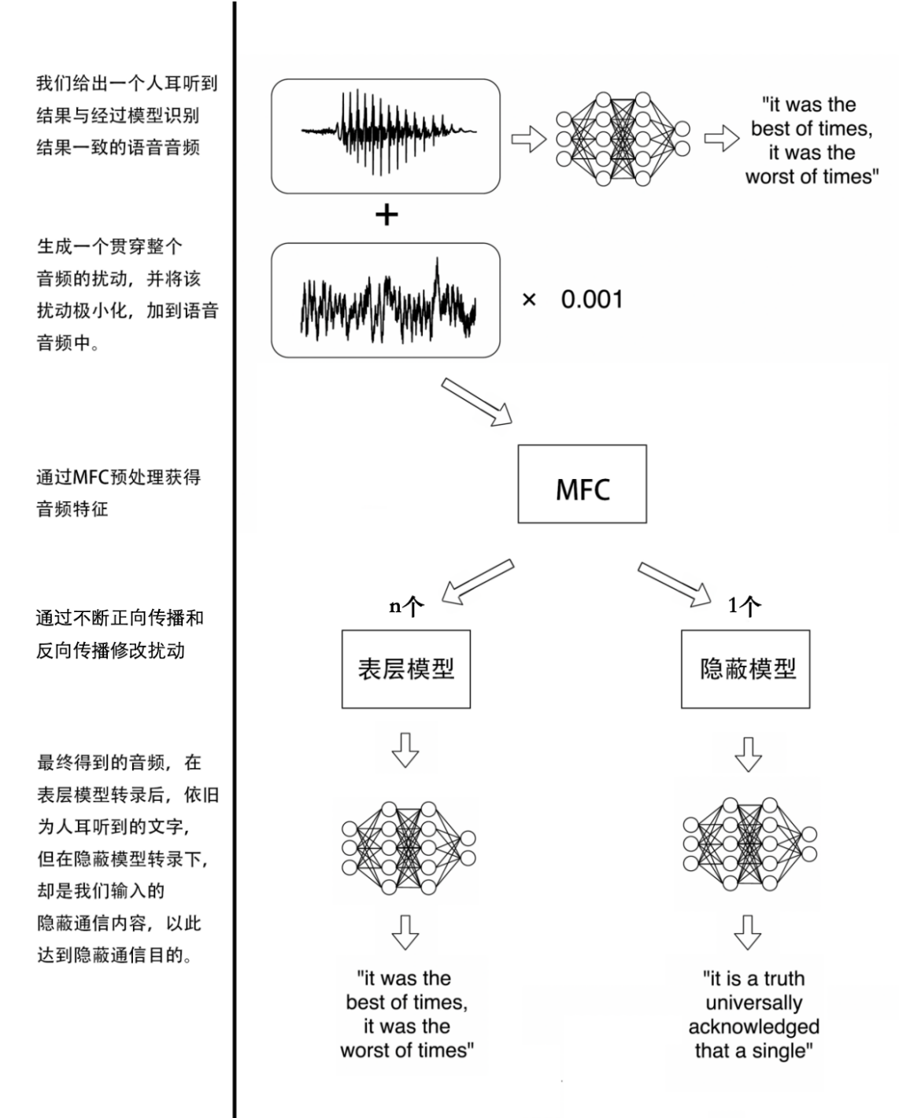
强隐蔽性通讯策略

Slide 9
强隐蔽性通讯策略

Slide 10
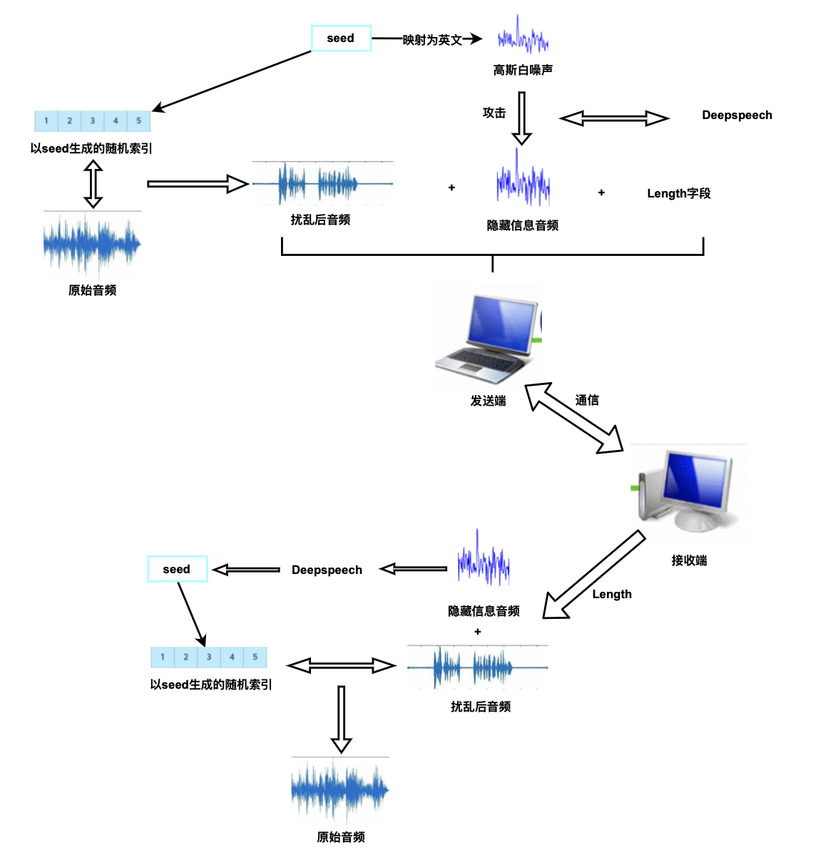
强实时性通讯策略

Slide 11
强实时性通讯策略

Slide 12
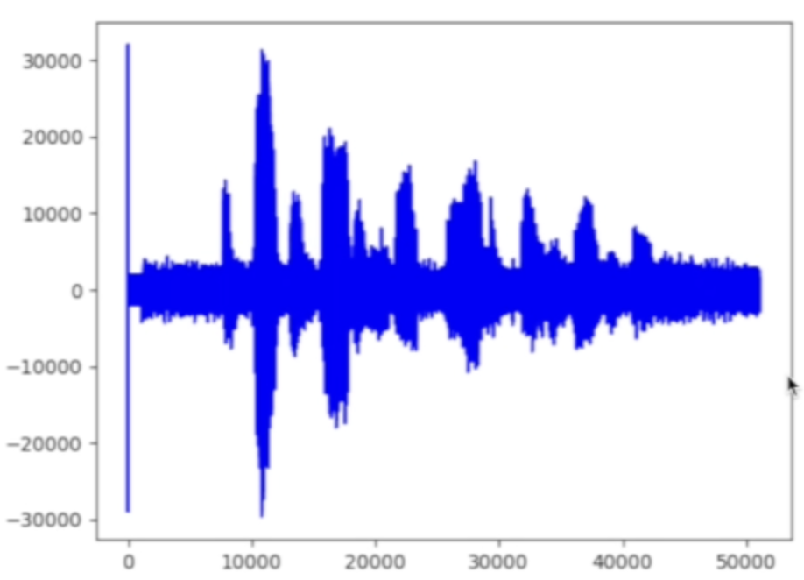

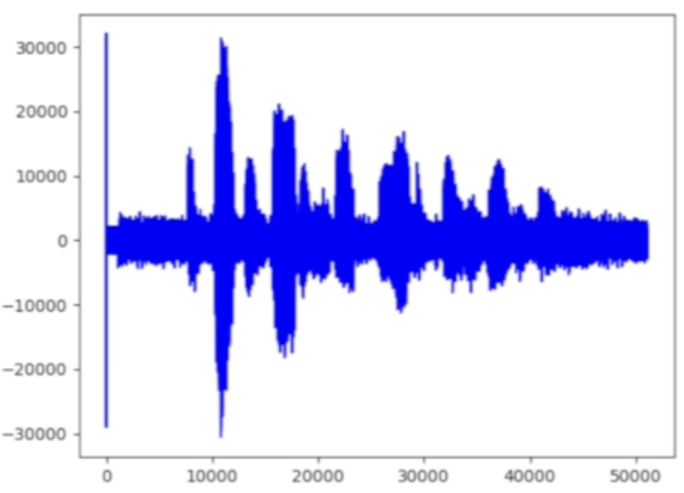
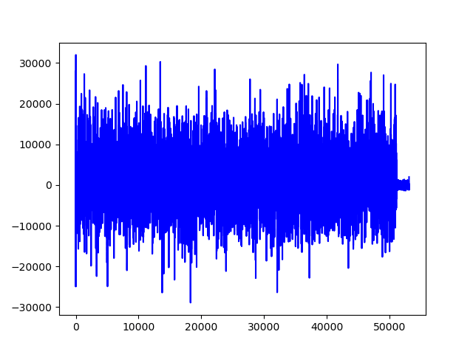
效果展示
原始音频
隐藏信息音频
（隐蔽通讯）
扰乱音频
（实时通讯）
去扰乱音频
（实时通讯）

Slide 13
Part three
项目特点
1.本研究的创新之处
2.本研究的主要技术指标

Slide 14



创新之处
—— 强隐蔽性通讯策略模型
安全性
更强
隐蔽性
更强
普适性
更强
本作品构建的音频文件，是选择性对抗样本，即与普通的有目标攻击不同，该音频文件，仅在模型、参数特定的情况下可以被提取出隐藏的文本信息。即便模型相同，而训练时样本不同，也无法截获并破译传输的消息内容。
攻击后的音频，与初始音频文件相比人耳无法识别差别，人工无法发现音频含有隐藏信息，只能听到音频原本内容如一段音乐或一段语音。因此该模型比一些其它信息隐蔽方法，例如用一段空白噪声隐藏文本信息的隐蔽性高。
通过不断测试，根据得到的音频噪声的大小、识别的精准度、生成音频所耗的时间，对损失函数的权重进行不断细微的调整，并针对扰动与不同音频的结合效果进行调整，以此来实现对抗攻击在各种音频上的普适性。

Slide 15


创新之处
—— 强实时性通讯策略模型
安全性
更强
实时性
更强
灵活性
更强
添加扰动后的音频，人耳和机器均无法识别原始内容。并且种子采用对抗样本攻击的方式隐藏，由于神经网络的特性，使即使种子内容一样，生成的包含种子信息的扰动音频也差距甚大，无法提练出规则，无法破译种子内容，安全性强。
区别于常规的密码学加密，以往的公私钥或混沌加密过程，需要耗费大量的计算量和时间，而本团队的模型将音频扰动与对抗样本攻击相结合，扰动过程耗时极短。并且本作品将映射为几位字母的种子藏入极短的高斯白噪声中，对抗攻击过程耗时小。
团队将模型封装，并设计出具体通信方案。基于发送方机器状况不同，可以进行实时通讯具体实现方式的灵活选择，增强用户使用体验。

Slide 16
技术指标
给定任何波形音频，模型可以生成另一个相似度超过 99.9% 的音频，它可以转录为要通信的任何文本，并且该音频每秒可隐藏50个字符。
相似度
成功率
本团队将基于白盒迭代优化的攻击应用于隐蔽通信里的各个模型，并证明它具有100% 的成功率。
针对原始音频的扰乱时间，根据通信音频长度略有浮动，时间为ms级别；针对隐藏种子的攻击时间，随硬件不同而改变，gpu机器时间达到了3-4s , 而cpu机器耗费时间略长，但通过提前隐藏种子策略仍可达到ms级别。
延迟时间

Slide 17
Part four
项目前景

Slide 18
应用前景
强实时性通讯策略与强隐蔽性通讯策略方式可基于各种语音识别模型，包括但不限于deepspeech1、deepspeech2、lingvo等。各种现代化的理论和数学工具可被用于信息隐藏中，它可应用于网络信息数据安全传输，在保护网络信息安全领域起到重要作用。强隐蔽性通讯策略可用于在微信、QQ等社交软件，强实时性通讯策略可在通话、会议等场合使用。

Slide 19
2022
Thank you

